Slide 1
Создание Игры-аркады пакмен на основе языка python
Сделано Кузьмичёвым Максимом и Лукиным Александром

Slide 2
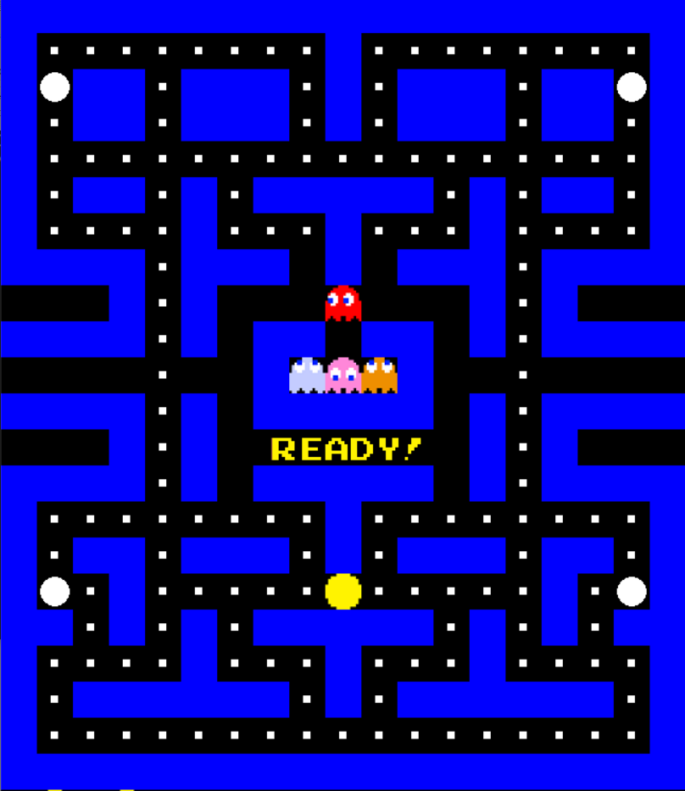
Начало игры

Slide 3
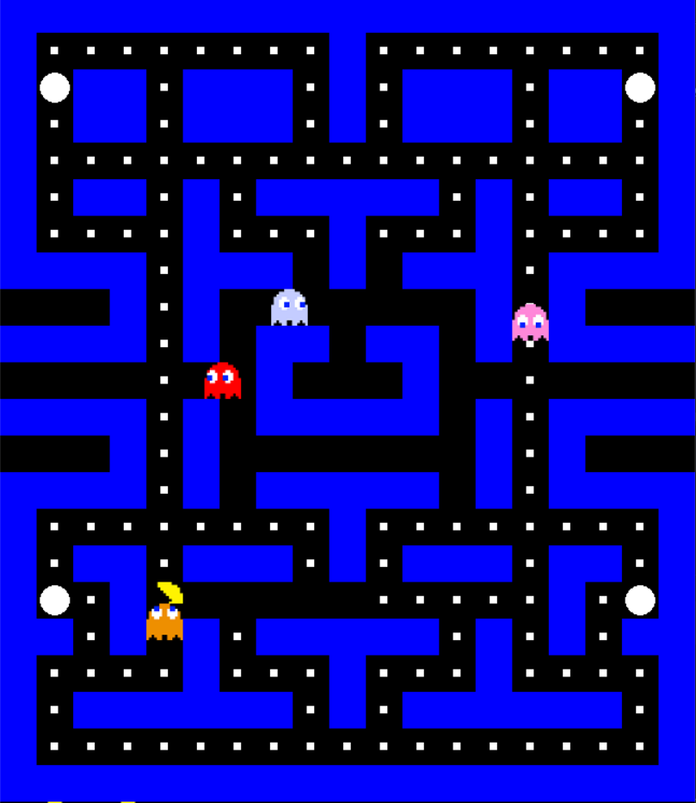
Процесс игры

Slide 4
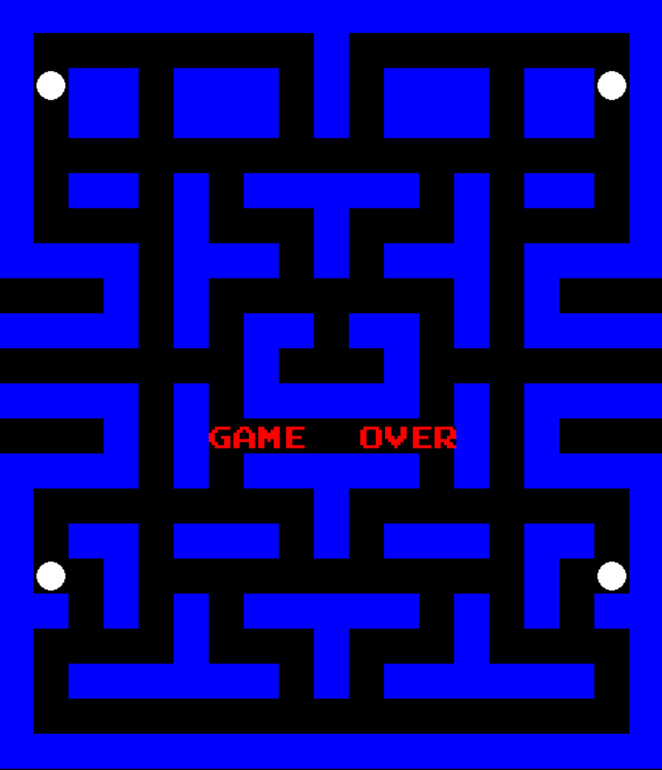
Окончание игры

